Slide 1

Jumper NPC prototype
Wilber Bermeo Quito

Slide 2
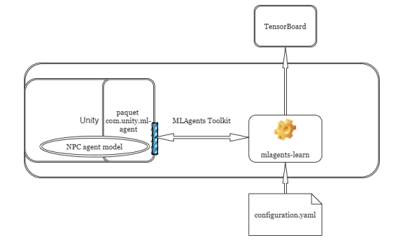
Eines i arquitectura
Unity
ml-agents
mlagents-learn
TensorBoard

Slide 3
Qué s’ha fet?
Escollir polítiques a aprendre
Modelitzar les polítiques
Sessions d’entrenament
Estadístiques
Utilitzar les xarxes neuronals en mode inferència

Slide 4
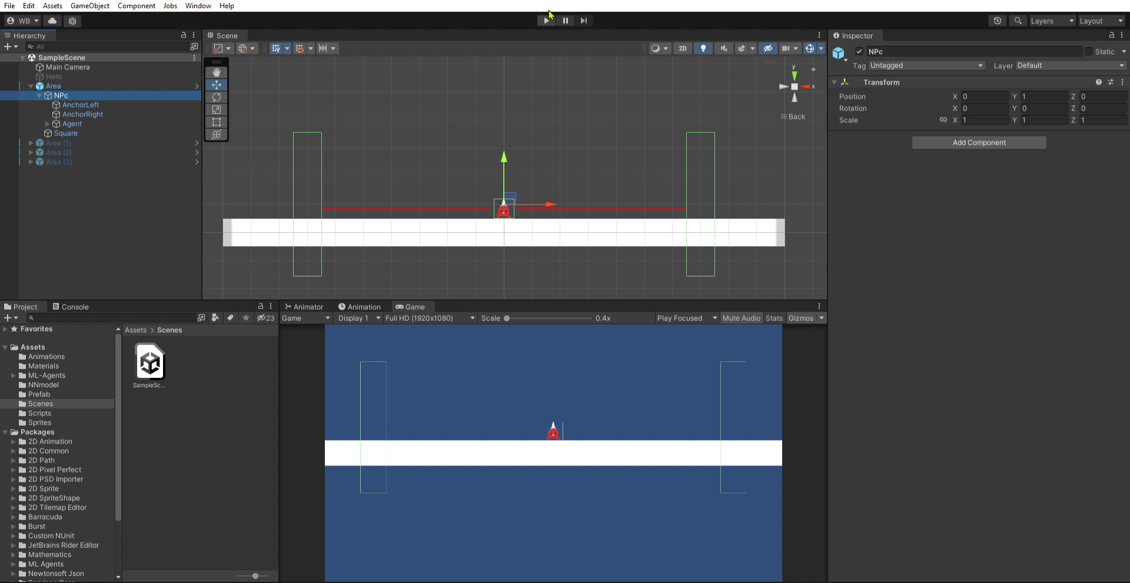
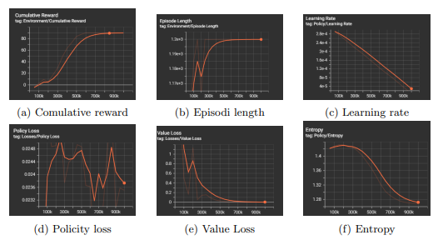
Versió 1

Slide 5
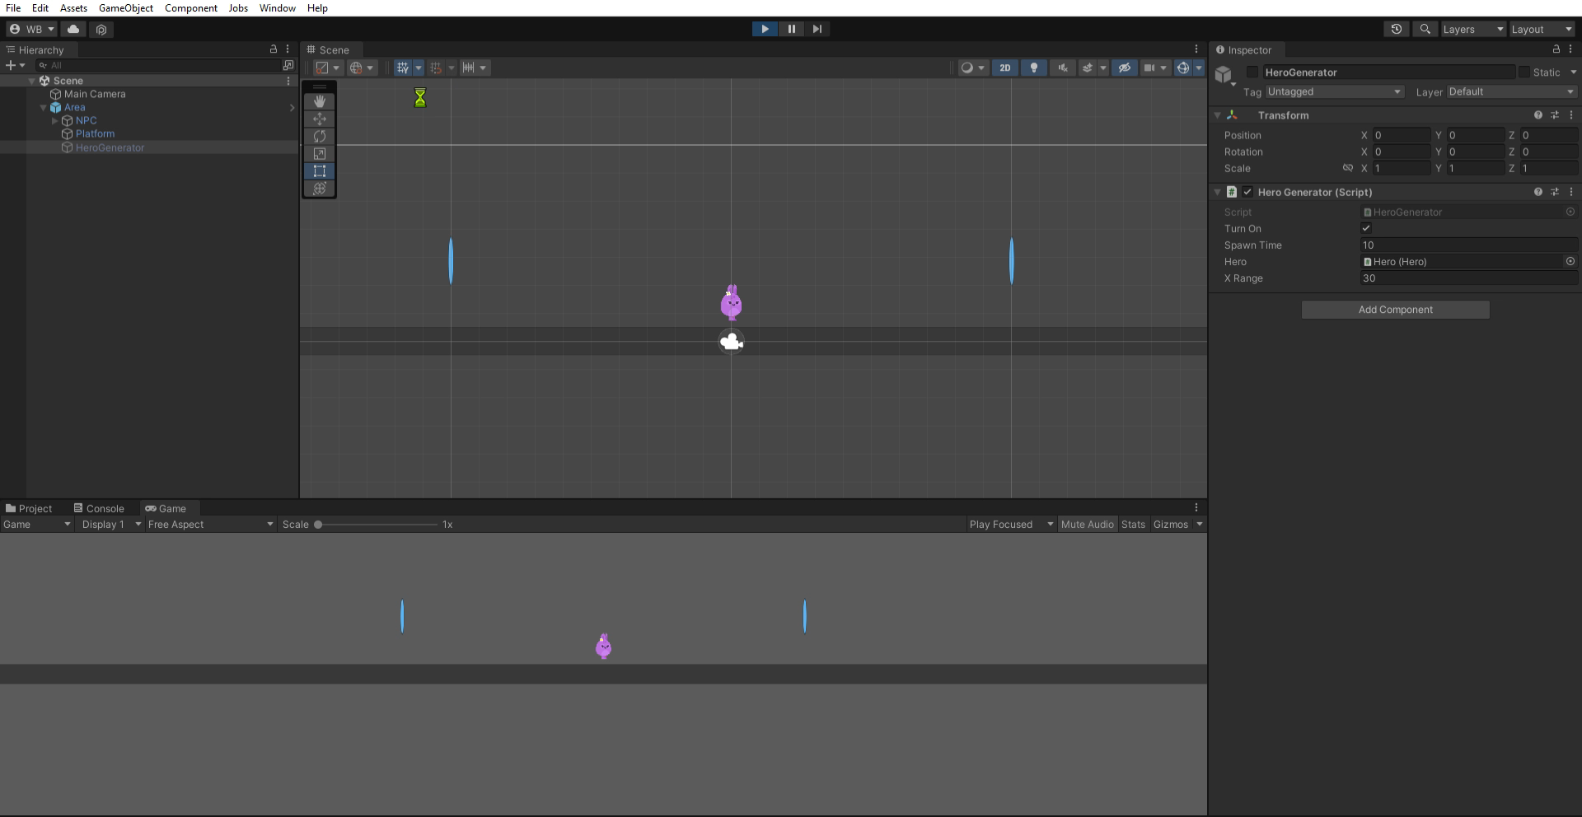
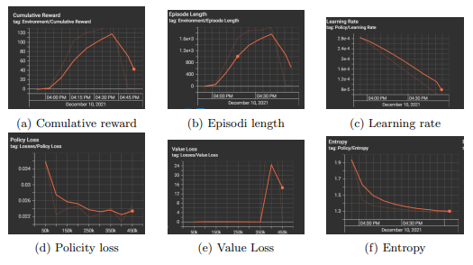
Versió 2.1

Slide 6
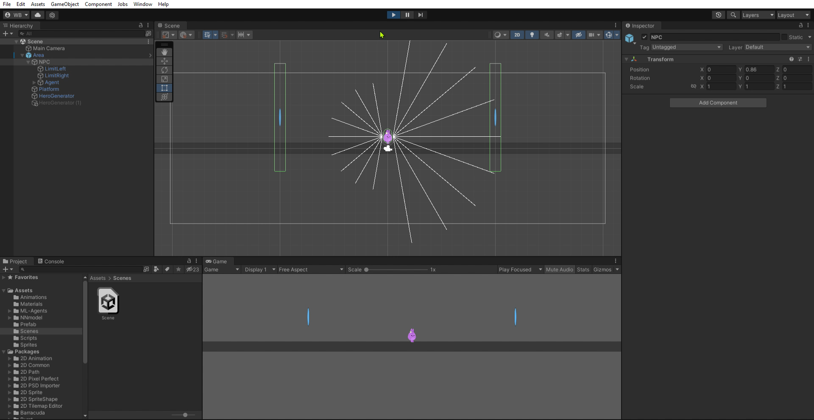
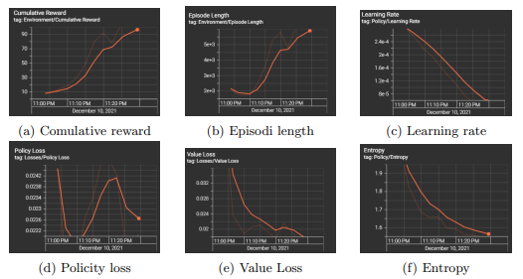
Versió 2.2

Slide 7
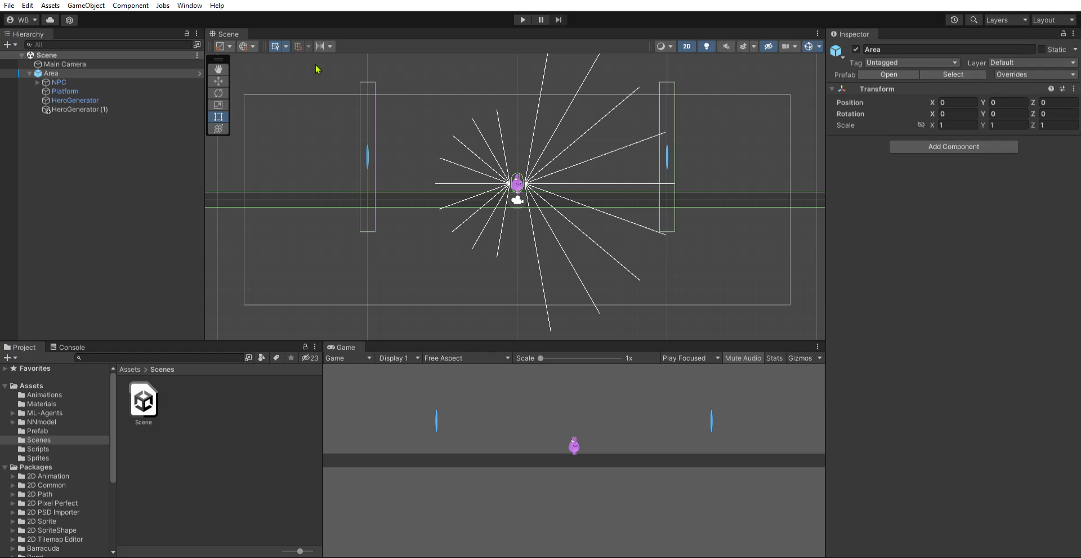
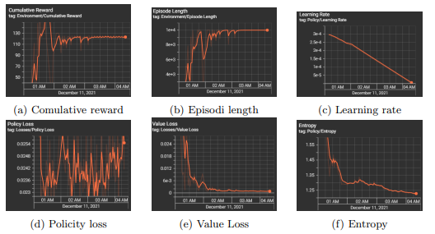
Versió 2.3

Slide 8
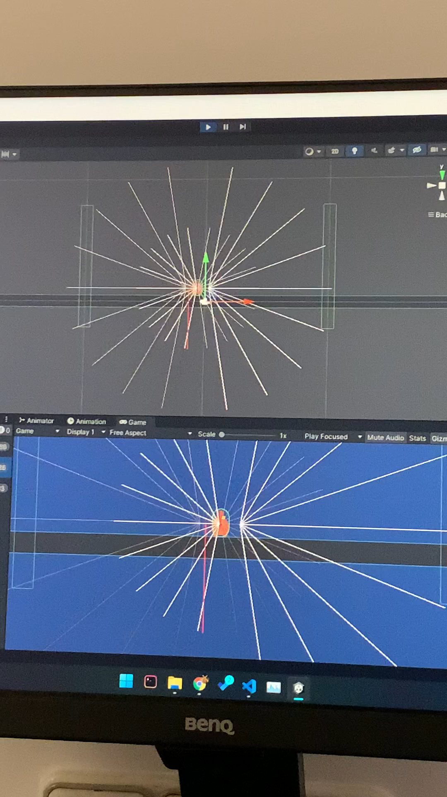
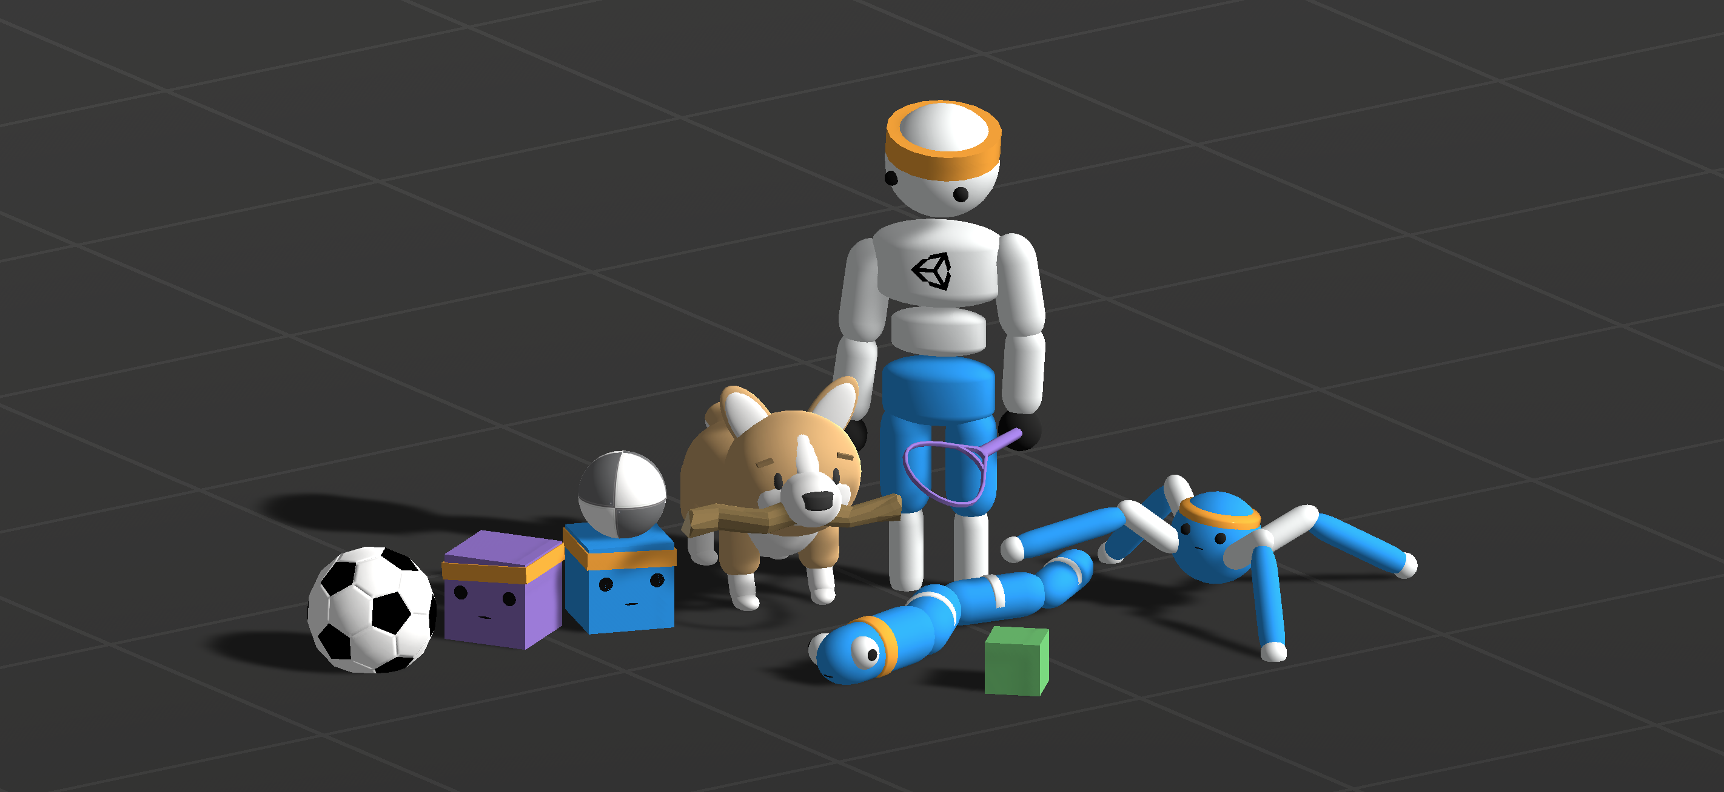
Fi

